Slide 1
1

Slide 2
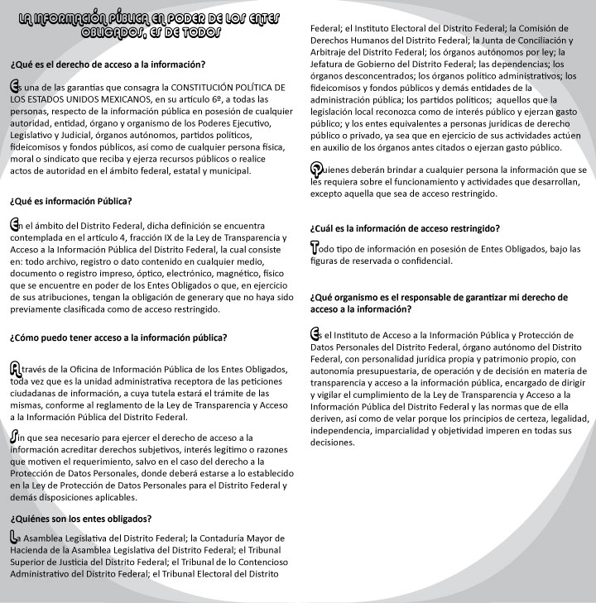

Slide 3
2

Slide 4
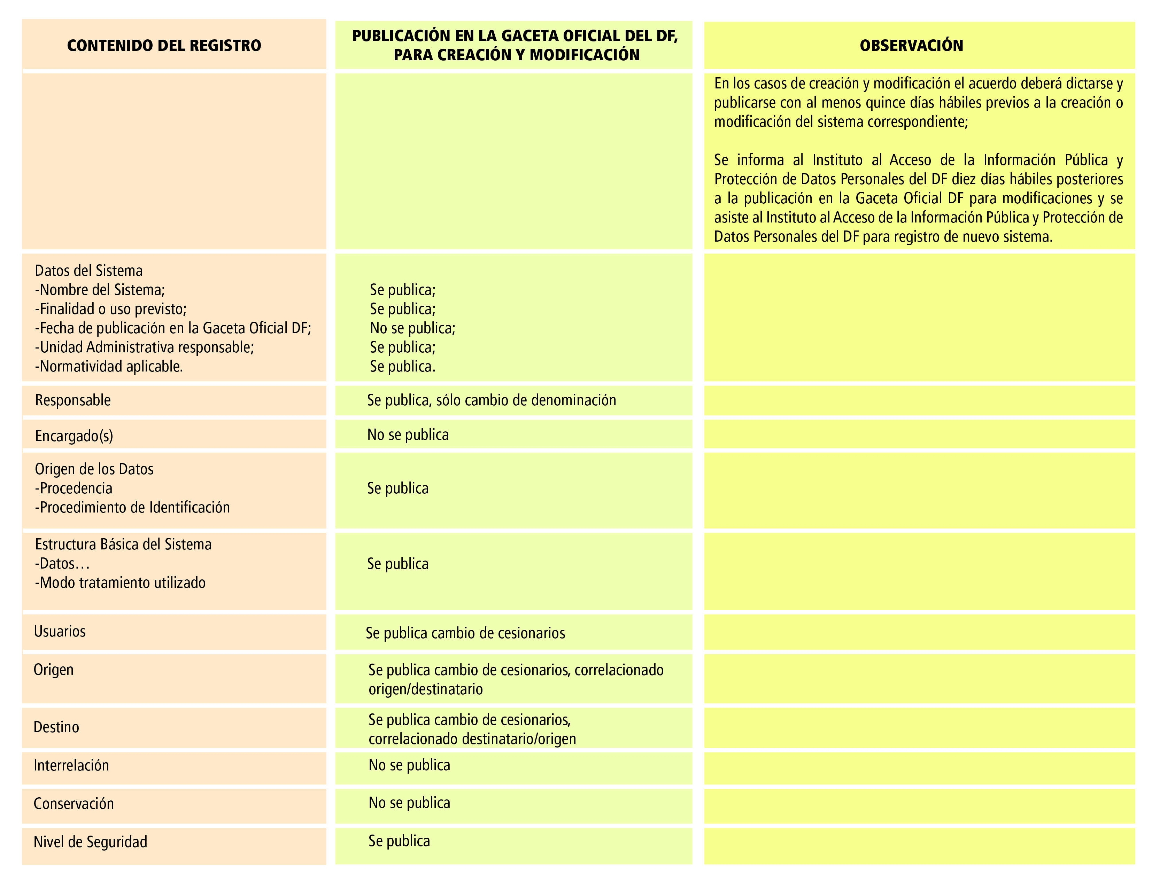

Slide 5
3

Slide 7
4

Slide 9
5

Slide 10
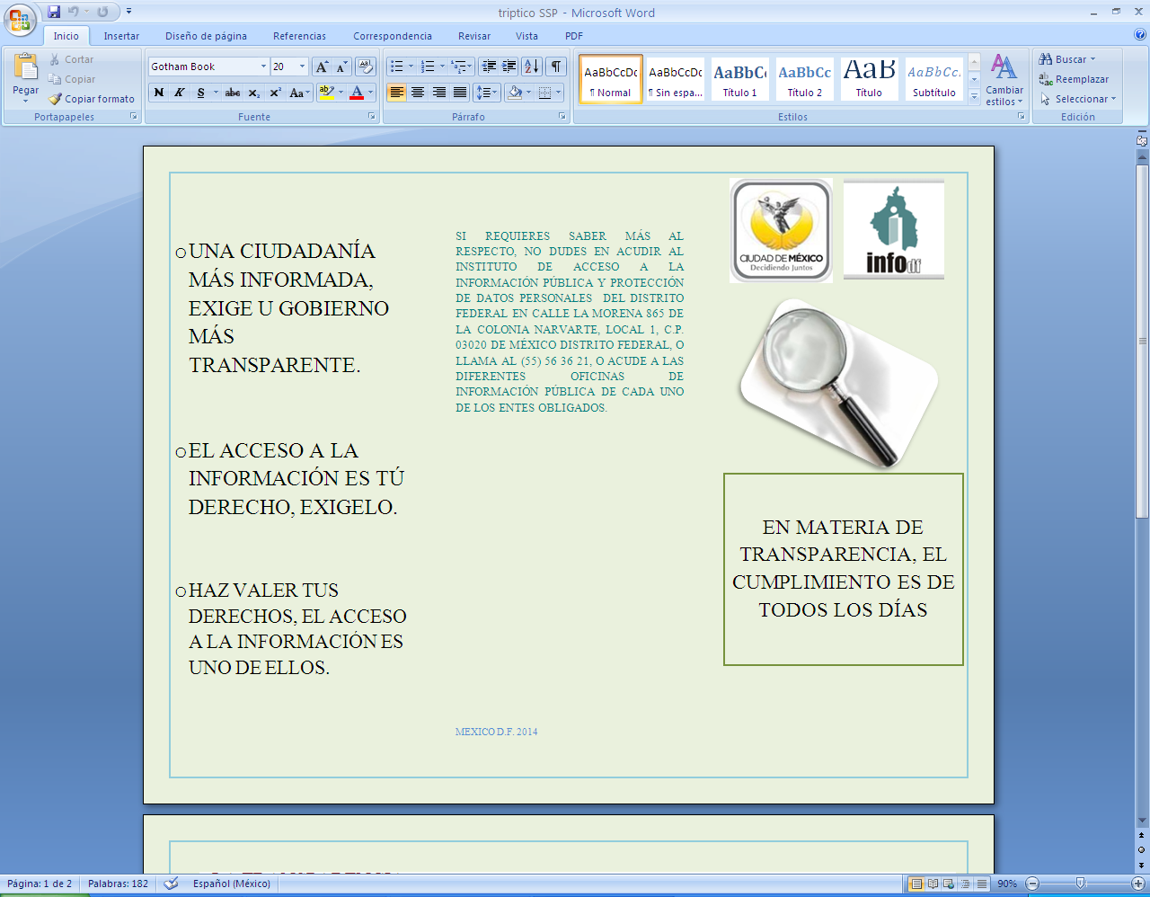
6

Slide 11
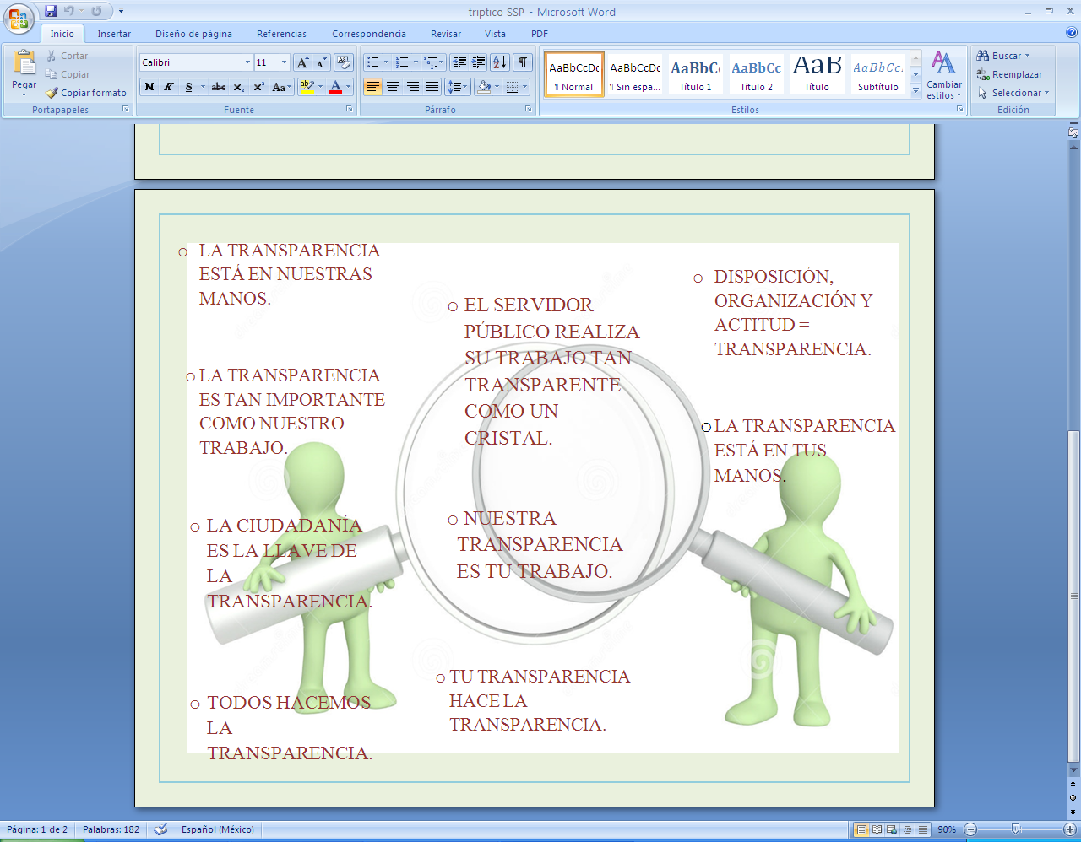

Slide 12
7

Slide 14
8

Slide 15
8

Slide 17
9

Slide 19
10

Slide 21
11

Slide 22
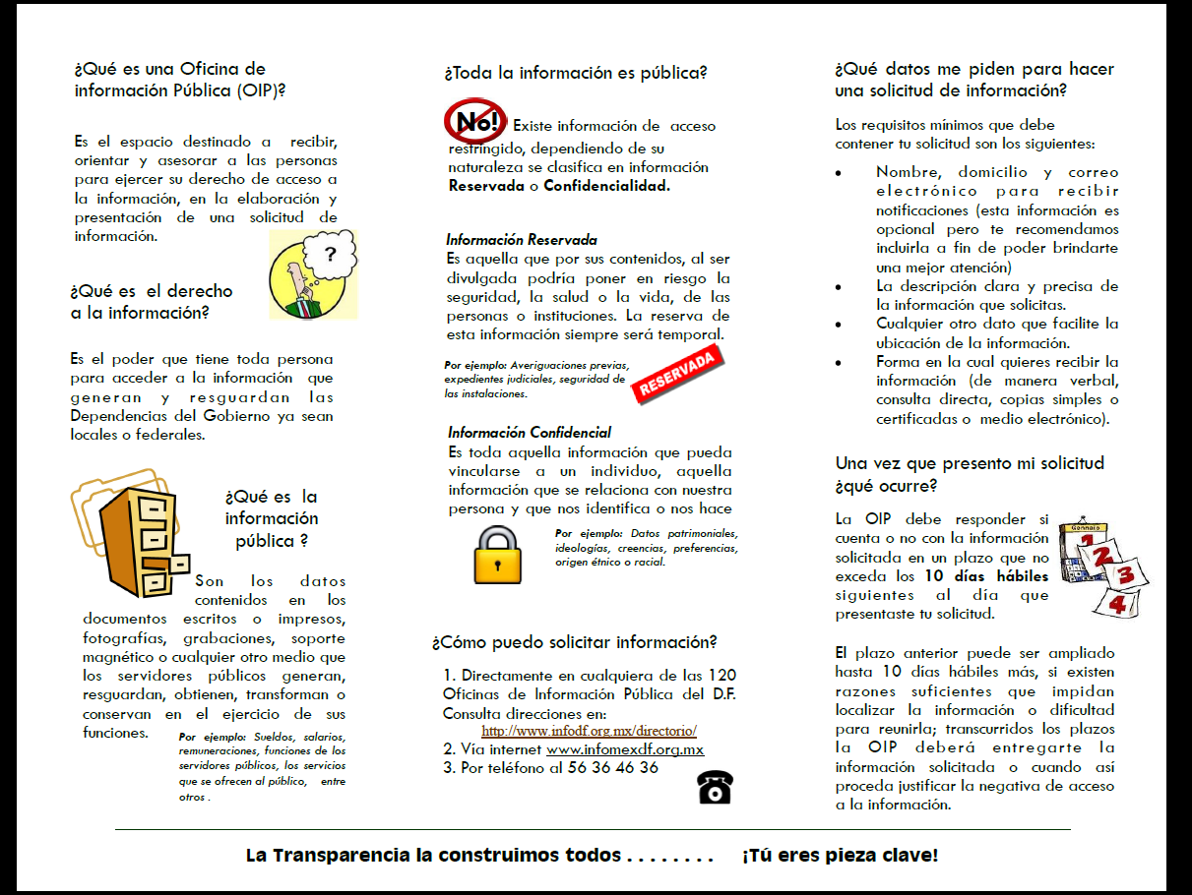

Slide 23
12

Slide 25
13

Slide 27
14

Slide 28
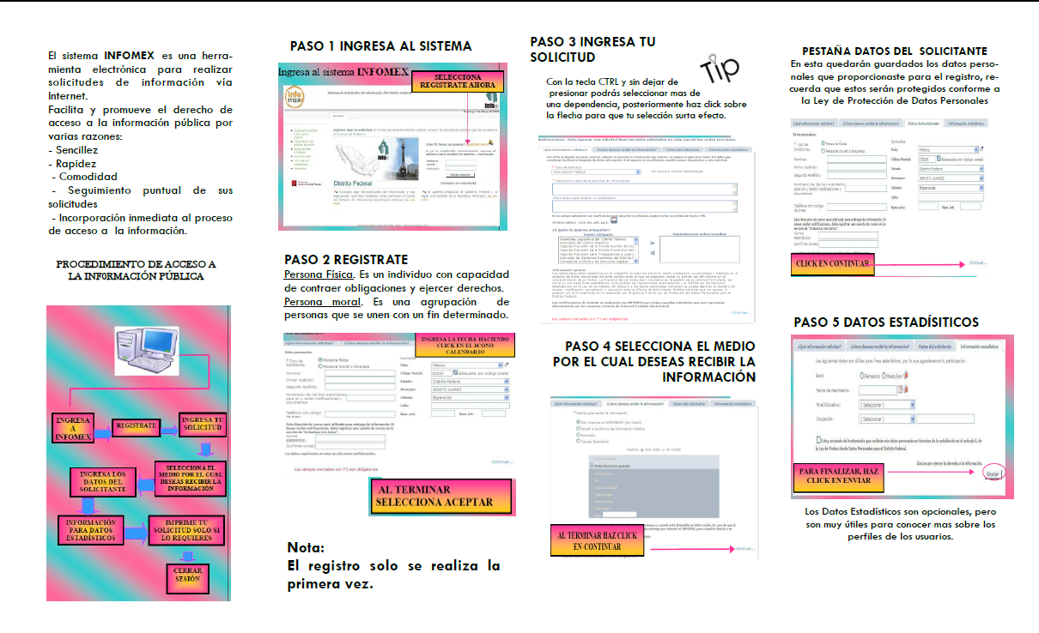

Slide 29
15

Slide 30
